Slide 1


NOTA COMPORTAMENTAL 1ºSem - Alunos 1ª Comp
CORPO DE ALUNOS
1ª Companhia

Slide 2

NOTA COMPORTAMENTAL 1ºSem - Alunos 1ª Comp
9ºD

Slide 3

NOTA COMPORTAMENTAL 1ºSem - Alunos 1ª Comp
Nível de Avaliação
Muito Bom
9ºD
746-2016

Slide 4


NOTA COMPORTAMENTAL 1ºSem - Alunos 1ª Comp
Nível de Avaliação
9ºD
SUFICIENTE
REGISTO DISCIPLINAR 1º PERÍODO
REP SIMPLES | REP AGRAVADA | SUSP FREQ
0 | 0 | 0
002-2020
SUFICIENTE
REGISTO DISCIPLINAR 1º PERÍODO
REP SIMPLES | REP AGRAVADA | SUSP FREQ
0 | 0 | 0
092-2020

Slide 5


NOTA COMPORTAMENTAL 1ºSem - Alunos 1ª Comp
Nível de Avaliação
9ºD
SUFICIENTE
REGISTO DISCIPLINAR 1º PERÍODO
REP SIMPLES | REP AGRAVADA | SUSP FREQ
0 | 0 | 0
173-2020
SUFICIENTE
REGISTO DISCIPLINAR 1º PERÍODO
REP SIMPLES | REP AGRAVADA | SUSP FREQ
0 | 0 | 0
184-2016

Slide 6


NOTA COMPORTAMENTAL 1ºSem - Alunos 1ª Comp
Nível de Avaliação
9ºD
SUFICIENTE
REGISTO DISCIPLINAR 1º PERÍODO
REP SIMPLES | REP AGRAVADA | SUSP FREQ
0 | 0 | 0
330-2020
SUFICIENTE
REGISTO DISCIPLINAR 1º PERÍODO
REP SIMPLES | REP AGRAVADA | SUSP FREQ
0 | 0 | 0
370-2016

Slide 7
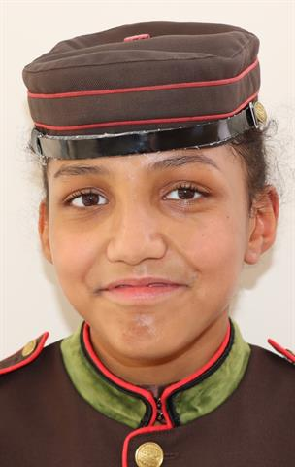
NOTA COMPORTAMENTAL 1ºSem - Alunos 1ª Comp
Nível de Avaliação
9ºD
SUFICIENTE
REGISTO DISCIPLINAR 1º PERÍODO
REP SIMPLES | REP AGRAVADA | SUSP FREQ
0 | 0 | 0
325-2020

Slide 8
NOTA COMPORTAMENTAL 1ºSem - Alunos 1ª Comp
Comportamento Global
5ºA
Nível | Quantitativo
Muito Bom | 1
Bom | 8
Suficiente | 7
Mediocre | 0
MAU | 0
MÉDIA | BOM

